Slide 1
Агрегатор образовательных программ, учитывающий интересы пользователя
НоДиАБОИ
VK Hackathon — Art of Coding

Slide 2
Существующие проблемы
Огромное количество анонсируемых образовательных мероприятий в сети
Сложность выбора действительно качественных программ
Отсутствие сайтов-агрегаторов
Отсутствие индивидуальных подборок образовательных мероприятий

Slide 3









Стек технологий
Java
Typescript
Angular
NodeJS
Hadoop
Apache Phoenix
Spark MLlib
Spring Boot
VK API

Slide 4

SOA-архитектура
Hadoop cluster
Данные пользователей
Загрузчик
Server
Apache Phoenix
Frontend
Backend
Hadoop Handler
Сторонние сайты
Агрегатор мероприятий
Модуль нейронной сети

Slide 5
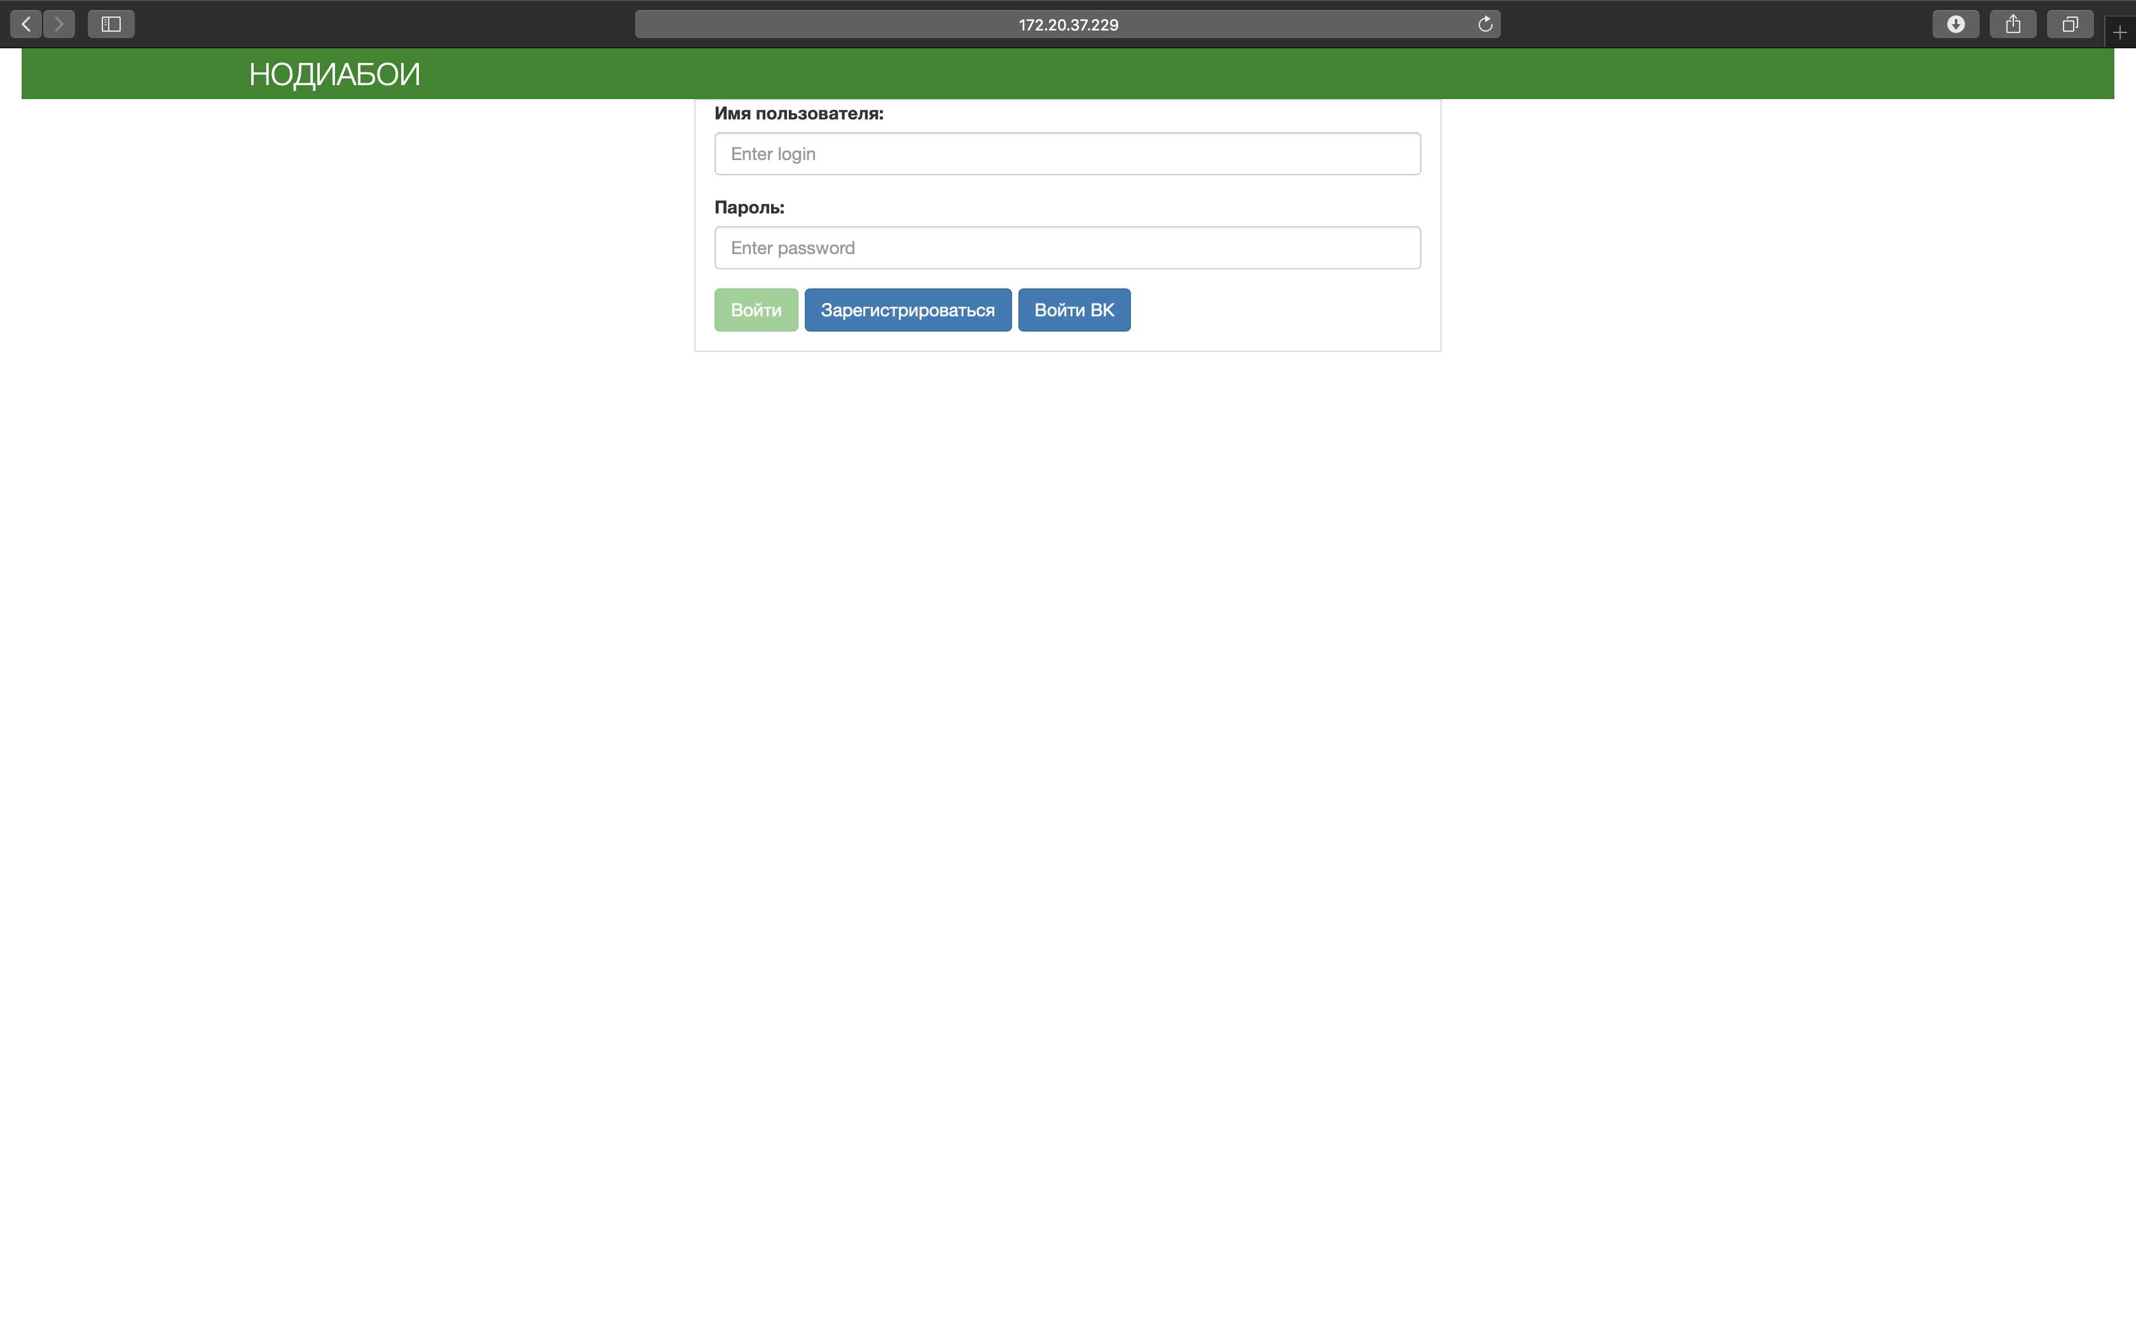
Пользовательский интерфейс: окно авторизации

Slide 6
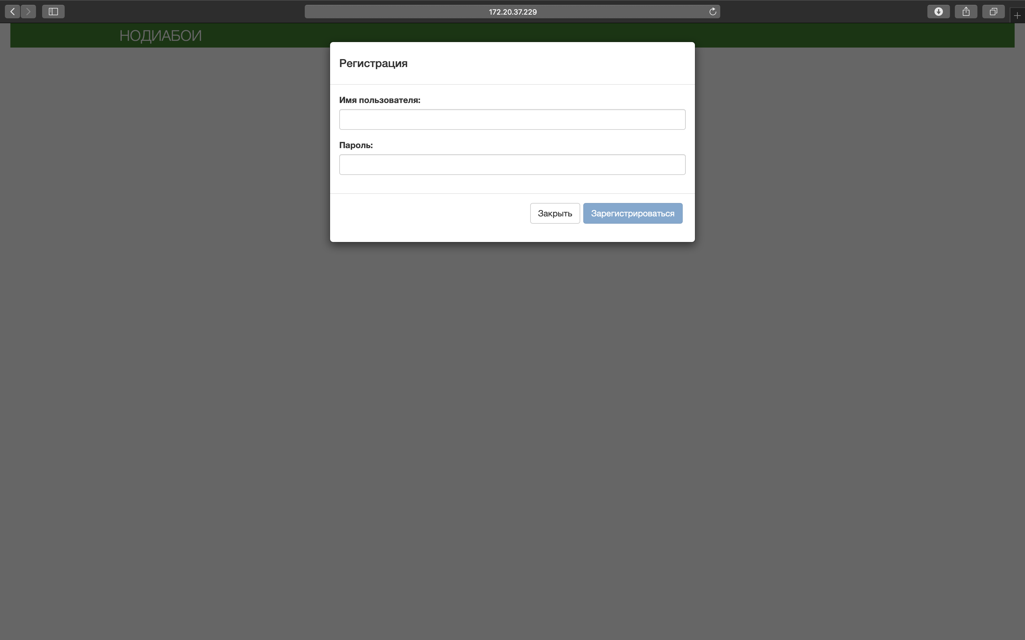
Пользовательский интерфейс: регистрация

Slide 7
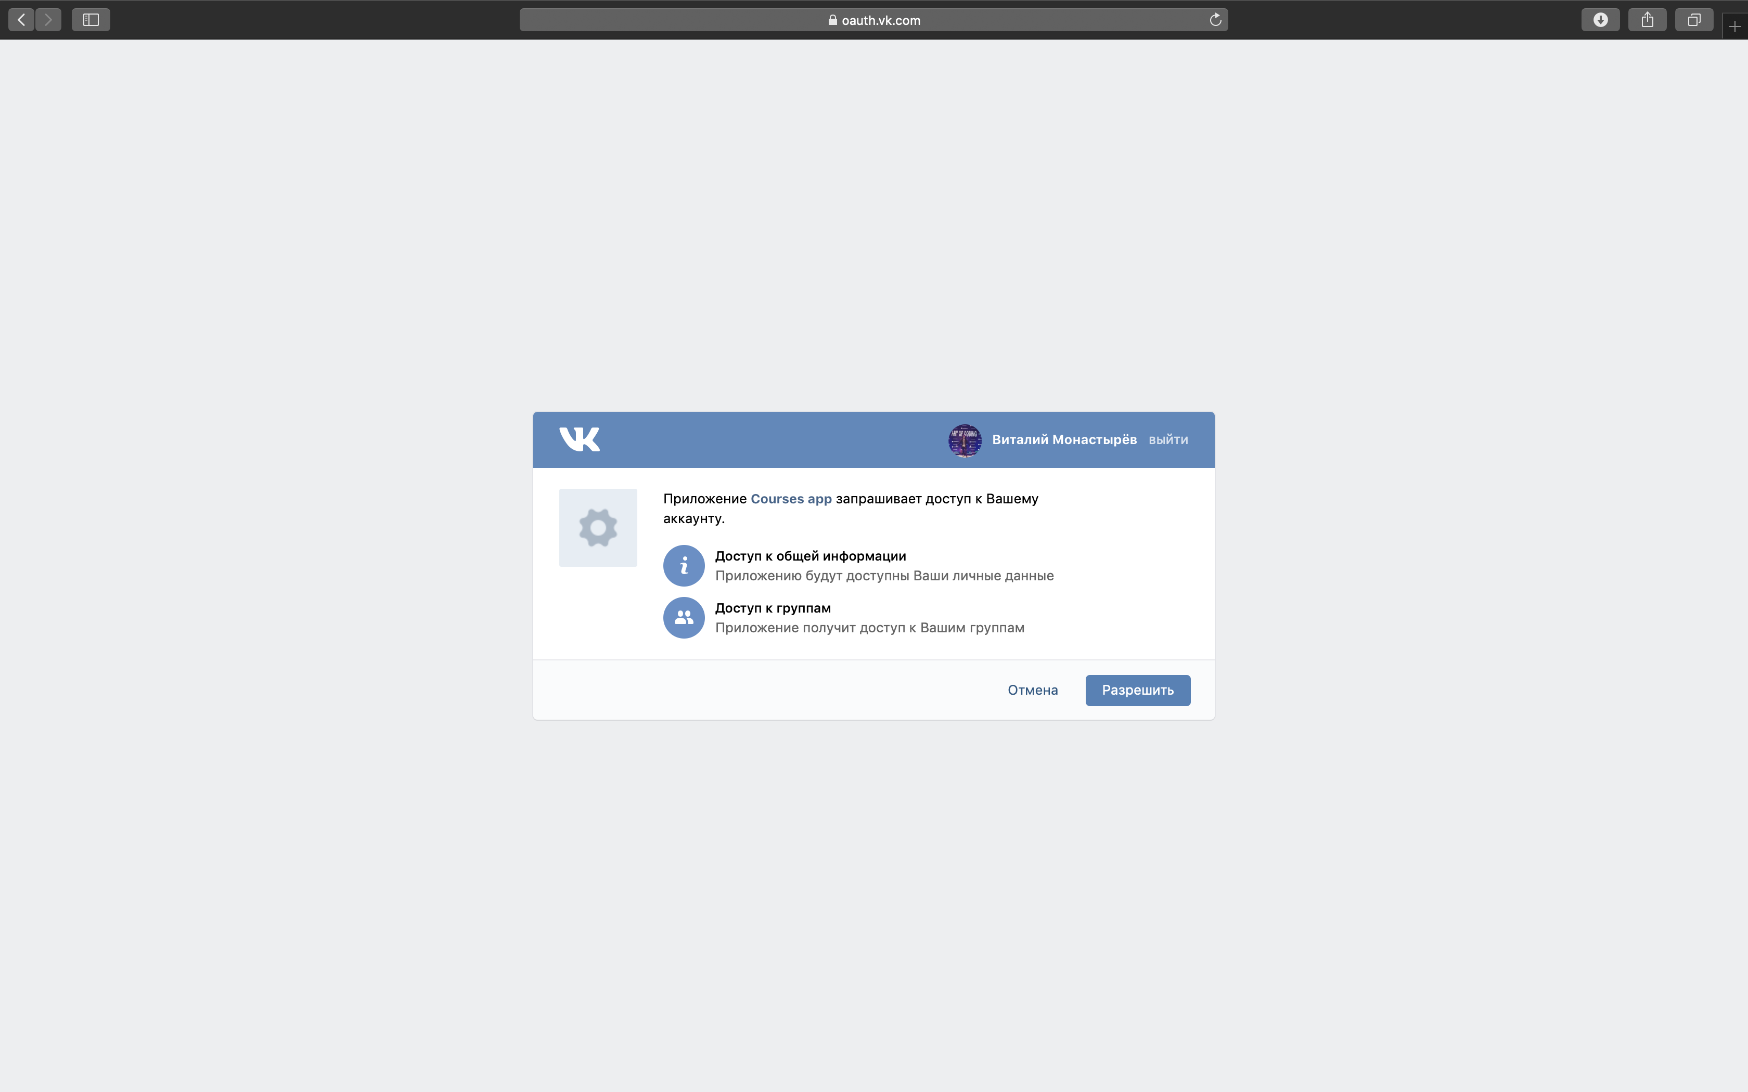
Пользовательский интерфейс: регистрация через VK

Slide 8
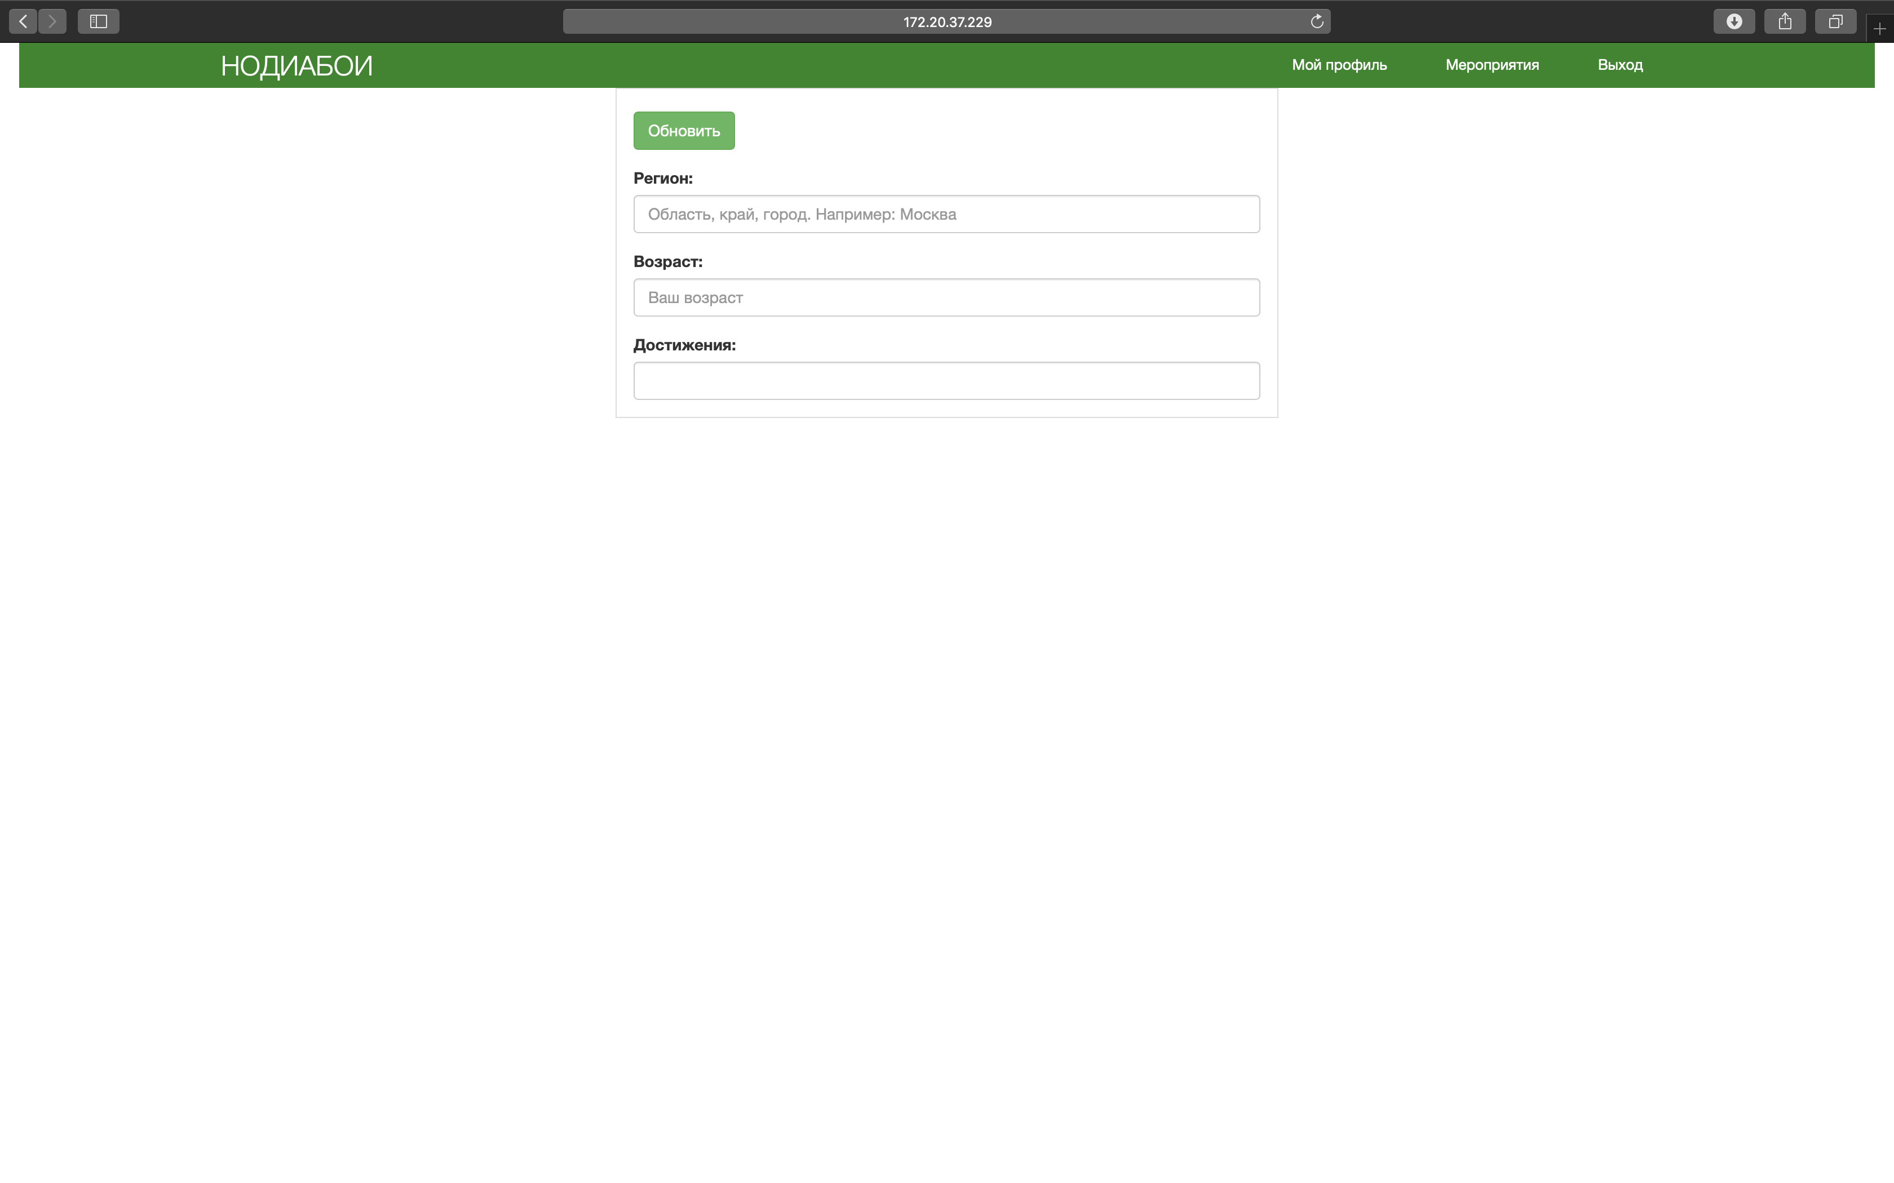
Пользовательский интерфейс: личный кабинет

Slide 9
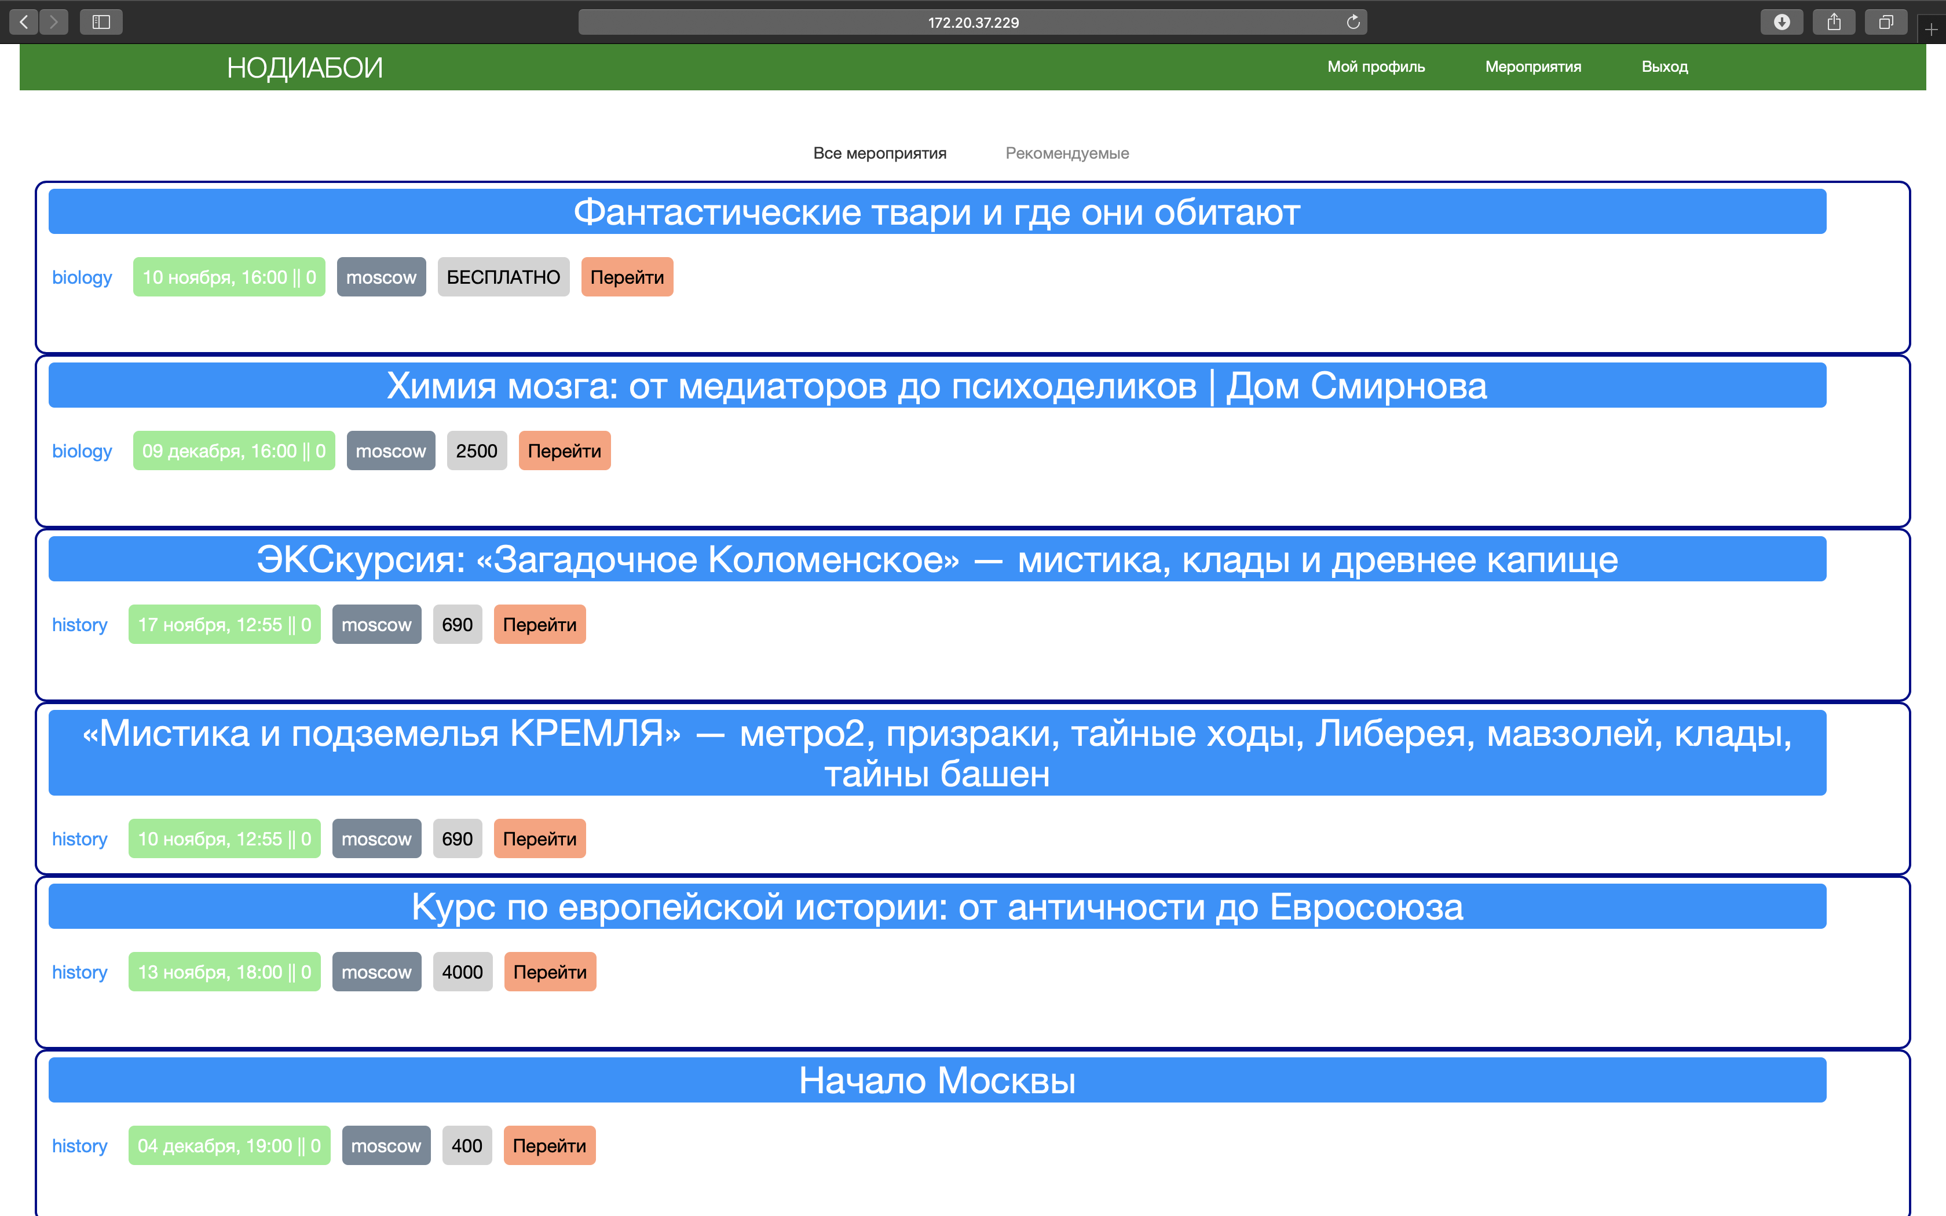
Пользовательский интерфейс: список всех мероприятий

Slide 10
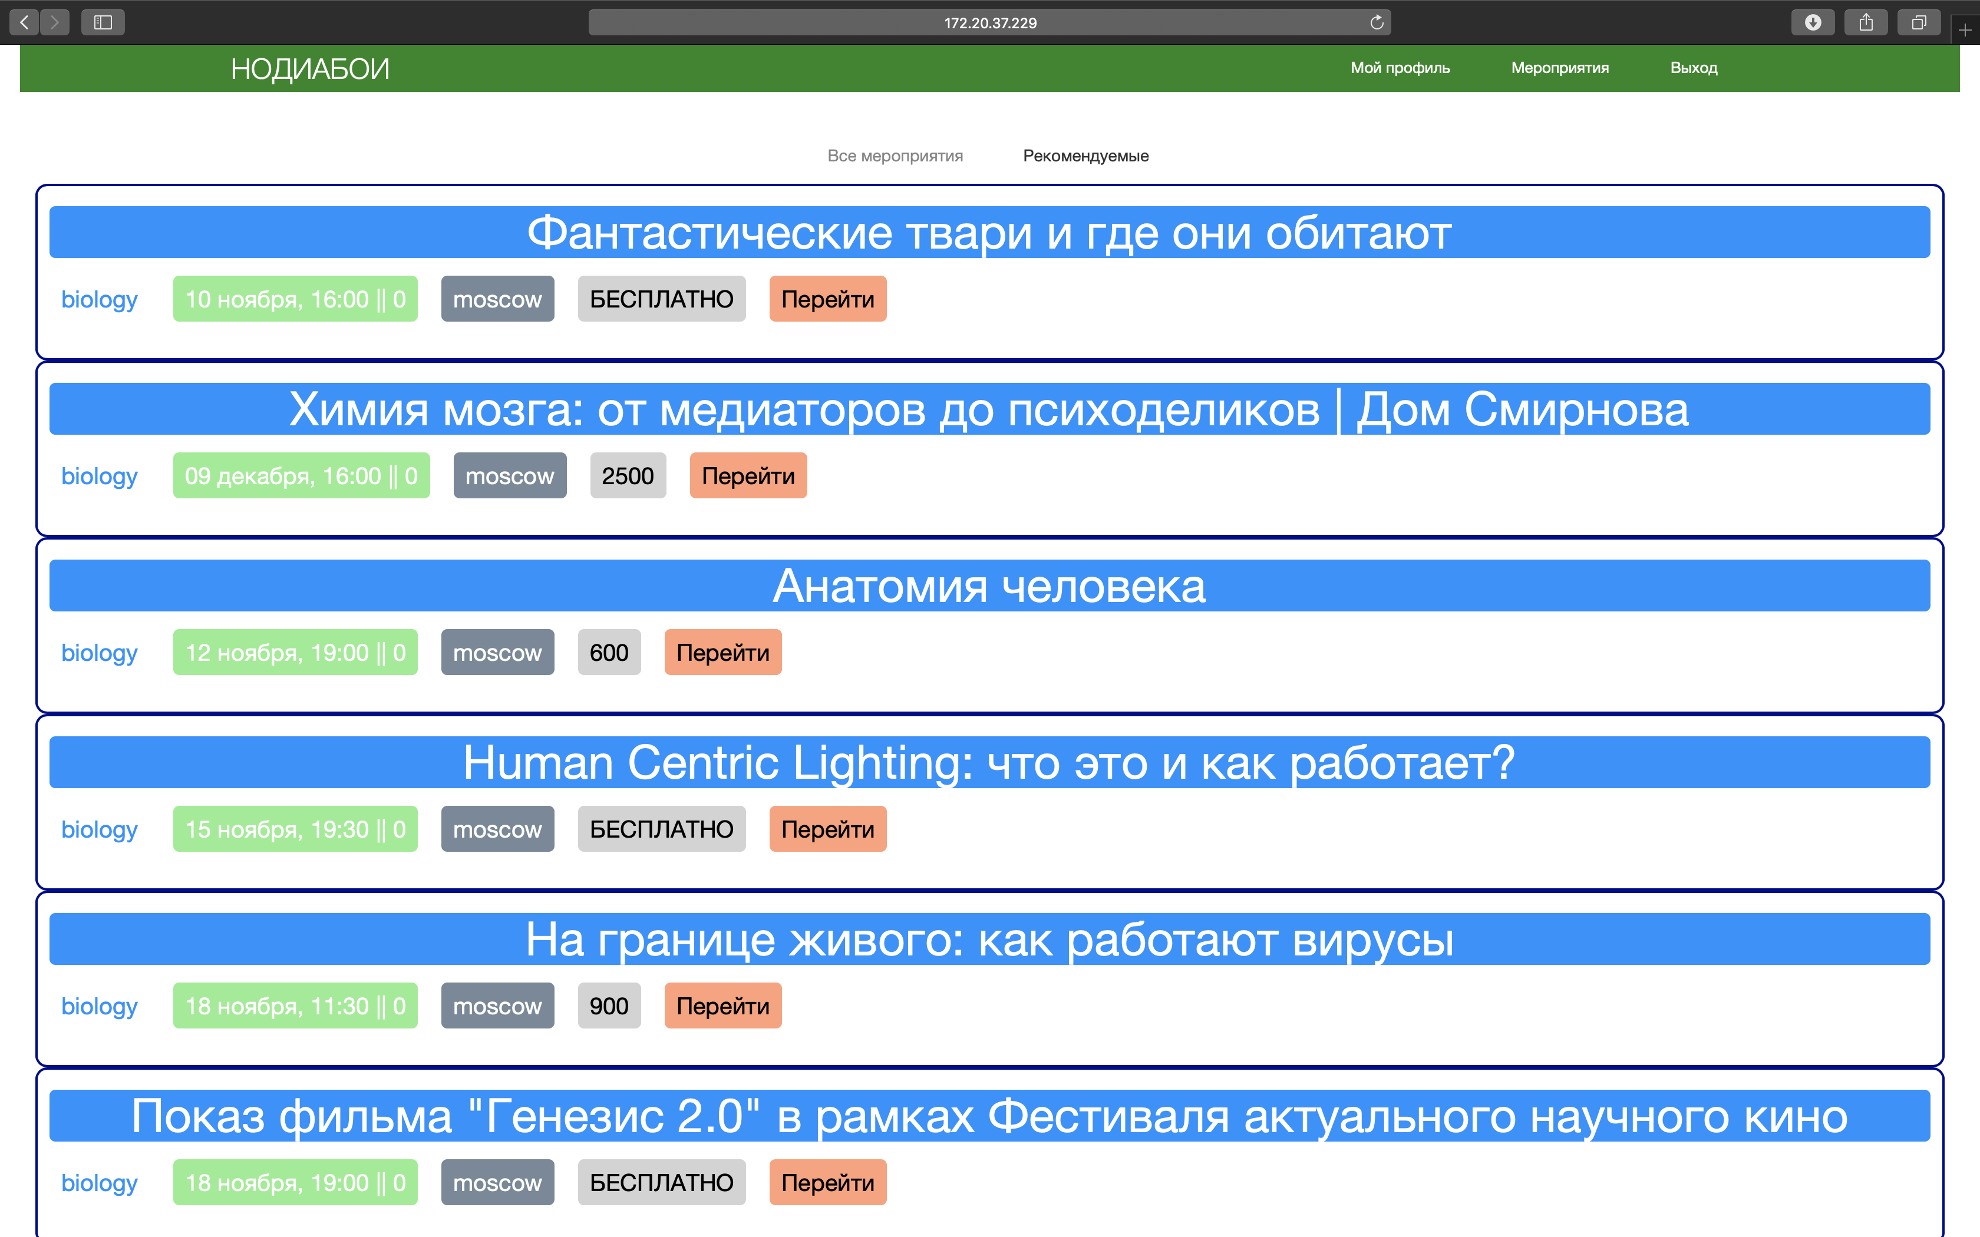
Пользовательский интерфейс: список рекомендуемых мероприятий

Slide 11




Пошаговая инструкция
Шаг 1: зайти на страницу веб-сервиса
Шаг 2: войти под свою учетную запись (можно авторизоваться через VK!)
Шаг 3: просмотреть предлагаемую подборку мероприятий и выбрать понравившиеся
Шаг 4: перейти на страницу мероприятия по ссылке
Готово, вы великолепны!

Slide 12
Преимущества системы
Использование Big Data технологий, что позволит надежно хранить и обрабатывать огромные объемы информации
Возможность добавления неограниченного набора агрегаторов сайтов
Возможности тонкой настройки модуля машинного обучения с появлением новых пользователей, огромное количество готовых алгоритмов в библиотеке MLlib
Интеграция с Вконтакте для возможности анализа страницы пользователя и подбора индивидуальных программ

Slide 13

Q&A

